Slide 1



Slide 2


Slide 3


Slide 4


Slide 5


Slide 18


Slide 19
START

Slide 20
START

Slide 21
0.チュートリアル
1.ジェビル戦
2.[[リンクは削除されました]]
3.[[リンクは削除されました]]
4.[[リンクは削除されました]]
5.[[リンクは削除されました]]
6.[[リンクは削除されました]]
7.[[リンクは削除されました]]

Slide 22
CLICK
HERE!

Slide 23
＊マウスポインターを動かします。
＊この緑の枠から出たら
死んでしまいます。 ＊HPは１しかありません、 頑張ってください。
＊わかったら
緑の枠をクリック。

Slide 24

＊弾幕をよけてみよう！

Slide 25
＊お見事。
＊チュートリアルはおしまいです。 ＊この枠を押して
スタート画面にお戻りください。

Slide 26
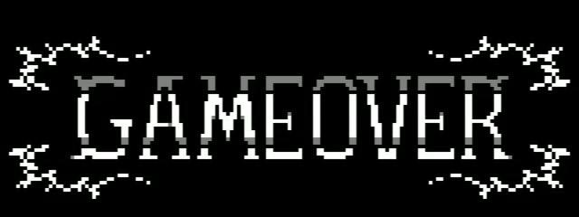
＊がんばれ！ ホームに戻る

Slide 27
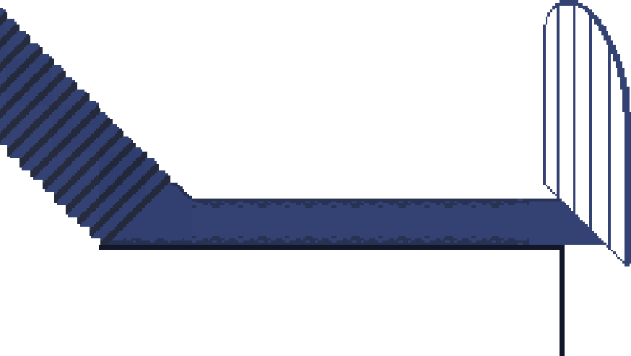
＊ウェーン ヒッヒッ ウェンヒッヒ… ＊さみしいヨ？ さみしいネ…

Slide 28
＊ほうら ごらんよ 面会だ。 そこに 立ってるは…
誰だろナ？ 誰だろネ？

Slide 29
＊ワタシが なぜ ここにいる？
＊無実だヨ？ 無実だネ…

Slide 30
＊ボクは ゲームがしたかった。
それだけサ… それだけダ…

Slide 31
＊ゲームは とっても楽しいの。でも
王様たち とても つまらない。
「けしからん」と 怒ったの。

Slide 32
＊それは 望みでした 王たちの。
ワタシの体を 罰として
閉じ込める。このオリに。

Slide 33
＊ワシは 足が速いぞよ？
頭もキレる。頭が回る。

Slide 34
＊追いかけっこは ボクの勝ち。
王たちが捕らえたのは 自分の民。

Slide 35
＊ですが・・・誰も来ません 来ないです。
＊さみしくなります どんどん 私。
＊この ささやかな 自由の中で。

Slide 36
＊あそぼうヨ？ 遊ぼうネ？
ボクと ゲームをして遊ぼう？

Slide 37
＊真の自由は いかなるものか
われが とくと教えてやろう！

Slide 38
ゲームをする ゲームをしない

Slide 39
＊ウェーン ヒッヒッ ウェンヒッヒ…
＊どうやって 拒否しましょうね。
もう しています ゲーム。
あなたたち。

Slide 41


＊キミのHPが０になったら
キミの負けさ！
＊なぁ〜に 簡単な
数字のゲームさ！
＊アンタと あそんだ そのあとにゃ
他の 皆とも 遊ぶのさ！
＊ウェーン ヒッヒッ ウェンヒッヒ！
＊お客だヨ！ お客だネ！
＊遊びましょ！ 遊びます！

Slide 42
CLICK
HERE!

Slide 43
＊マウスポインターを動かします。
＊この緑の枠から出たら
死んでしまいます。 ＊HPは１しかありません、 頑張ってください。
＊わかったら
緑の枠をクリック。

